Slide 1
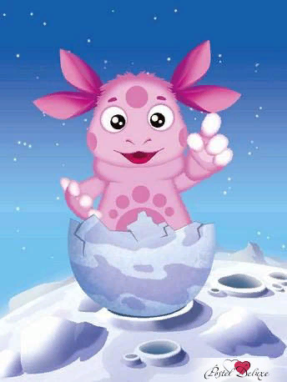
В гости к Лунтику

Slide 2
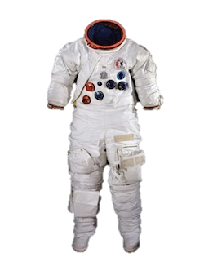
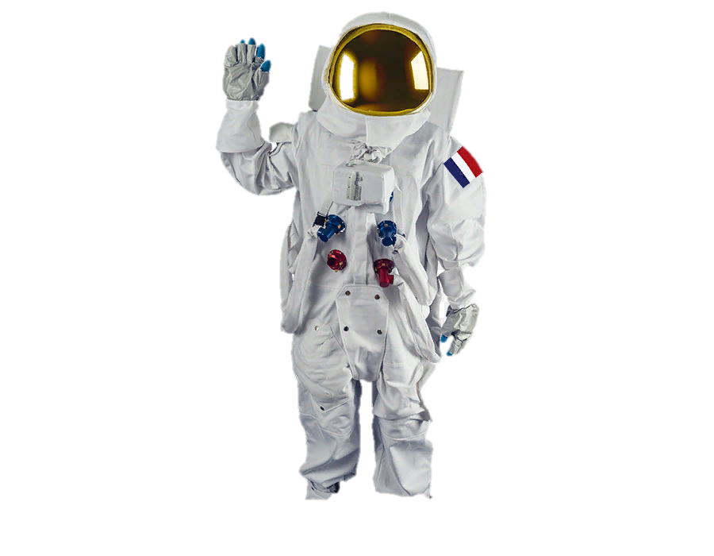
Ход НОД
Воспитатель Приходит письмо.
– Ребята, Лунтик приглашает нас в гости, одному ему очень грустно.
– А где же он живёт? (на Луне) А давайте полетим к нему на Луну!
- Как называют людей ,которые летают в космос?
Воспитатель-Правильно ,космонавты ,показ картинки космонавта
– Как называется одежда космонавта? показ картинки скафандра
– Давайте оденем скафандры. и станем космонавтами Имитация надевания.
– Ты в чем? (спрашиваю 2-3 детей) скафандр
космонавт
скафандр

Slide 3

– А на чем мы полетим наЛуну?
- На ракете
(Выставляю картинку с изображением ракеты)
Воспитатель-Опишите ракету
-Какого цвета ракета?
-Какой формы корпус у ракеты?
-Как называется окно в ракете? (Иллюминаторы)
-Сколько иллюминаторов?
-Какое основание у ракеты?

Slide 4

– Внимание! Приготовиться к полету! Пристегнуть ремни. Включить приборы
ВоспитательЧтоб хорошо управлять ракетой потренируем пальчики
12345
В космос полетел отряд (руки соединить в верху покружиться на месте)
Командир в бинокль глядит (иммитацтя движения)
Что он видит впереди
Солнце планеты спутник кометы (загибаем пальчики)
В космос сквозь толщу лет
Ледяной летит объект (руки в верх, вниз)
Хвост его полоска света
А зовут объект комета.

Slide 5
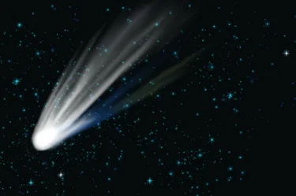
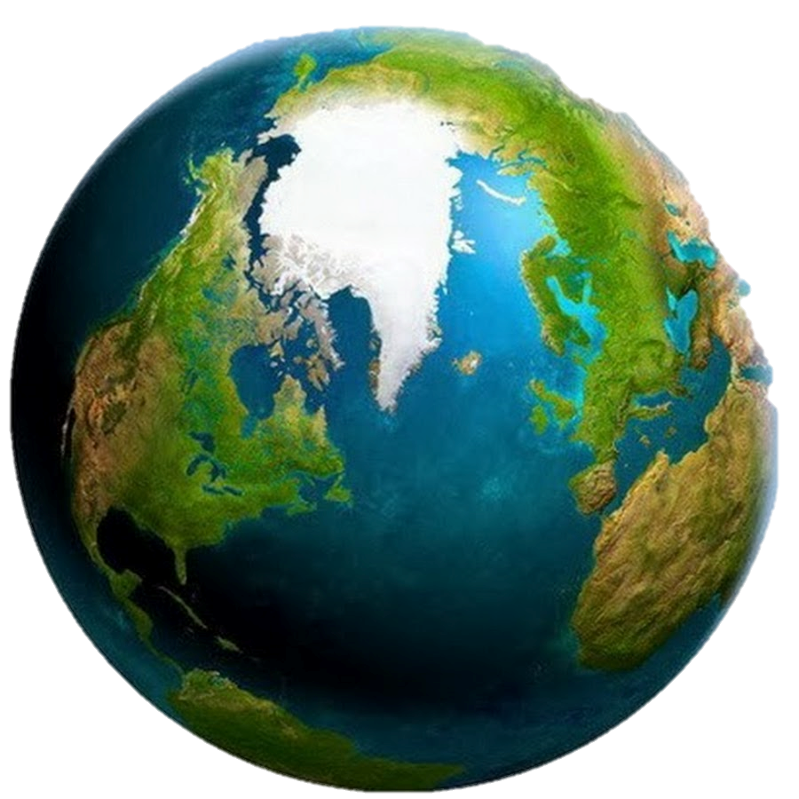
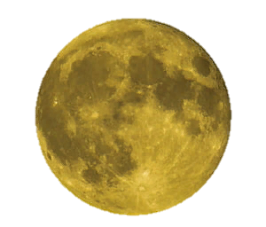
– Мы уже далеко отлетели от Земли, посмотрите в иллюминатор, что там видно
Узнаете, если отгадаете загадку
1.Сверкая огромным хвостом в темноте
Несется среди ярких звезд в пустоте
Она не звезда,не планета
Загадка Вселенной……..
2.Планета голубая
Любимая родная
Она твоя,она моя
А называется……
Описать землю. Какая она)
3.Освещает ночью путь
Звездам не дает заснуть
Пусть все спят ,ей не до сна
В небе светит нам….
Описать луну.
Какая она)

Slide 6
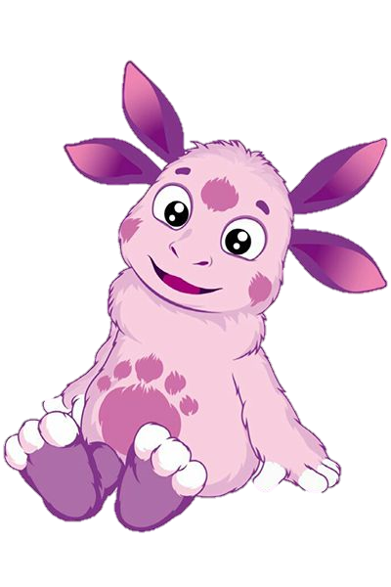
Появляется Лунтик
– Здравствуй, Лунтик!
Лунтик:
– Привет, я Лунтик, я рад с вами встретиться , я живу на Луне со своими друзьями лунятами.
– Хотите узнать на каком языке говорят лунята?
Они говорят – рисоварь – а как это слово звучит на вашем языке? Показ картинки
Как вы думаете? (это карандаш)
Бибика- машина
Игогоша- лошадка
Мяука- кошка
Дилибомчик – погремушка
Какой звук слышится чаще других (ш)
Придумайте слова на звук «ш»

Slide 7
– Ребята, а мы с лунятами очень любим играть в игру, называется она “ Друзья ”. Лунтик будет говорить ,а вы за ним повторяйте
– Хотите поиграть? Вставайте в круг.
Я тебе друг – и ты мне друг,
Я встану в круг, и ты вставай в круг,
Я тебя вижу – и ты меня видишь,
Я тебя слышу – и ты меня слышишь.
Я помашу, и ты помашешь.
Я рад скажу – и ты мне рад скажешь.
(имитация движений по тексту)

Slide 8
Лунтик , а почему ты загрустил ?
Лунтик- У меня случилась беда, на Луне прошел сильный дождь и смыл все мои космические цветы . Помогите мне их оживить
Дети составляют из геометрических фигур по схеме цветы
– Ребята, я очень вам рад

Slide 9
– Нас вызывает Земля.
Воспитатель.- Земля, Земля, возвращаемся домой.
(Прощаемся с Лунтиком, предлагаю пристегнуть ремни, включить приборы)
– Внимание! Начинаем обратный отсчет: 5, 4, 3, 2, 1, Пуск! ( звучит музыка )
– Наш космический полет окончен.
Вот мы и дома!
Итог
Понравилось вам путешествие?
Что интересного вы запомнили? Как мы помогли Лунтику? Какие слова и звуки мы учились произносить? Что вы видели в космосе? Наше занятие окончено. Всем спасибо!

Slide 10
Спасибо за внимание

